Slide 1


Participation à la vie associative et intégration des ressortissants de Pays Tiers du Luxembourg
PAVAI-RPTL
Blandine Lejealle, Michel Tenikue, Bertrand Verheyden, LISER
Comité interministériel à l’intégration, 5 décembre 2022
Notes:
Projet cofinancé par le Fonds européen « Asile, Migration et Intégration » (AMIF) 2014-2020 et le Département de l’intégration du Ministère de la Famille, de l’Intégration et à la Grande Région.
(?) Comité de pilotage composé du CLAE, du SYVICOL, d’EcoTransFaire et du Département de l’intégration du Ministère de la Famille, de l’Intégration et à la Grande Région.

Slide 2
Objectifs du projet
Identifier et quantifier le rôle joué par le secteur associatif dans le processus d’intégration des RPT
Identifier les leviers en faveur de l’intégration des RPT dans le secteur associatif
Ressortissants de Pays Tiers (RPT) définis sur base du pays de naissance (et non de la nationalité)

Slide 3
Méthodologie
  2 populations cibles, 2 enquêtes/recensements fin 2021 – début 2022 :
Notes:
8377 assoc inscrites au LBR au 31/03/21 ; 8229 contactées car 148 pas d’adresses :
167 assoc qui répondent qu’elles n’existent plus ;
1876 ont répondu au quest
et 6186 non répondantes (dont 2039 mauvaises adresses)
→ TAUX de REPONSE (en supposant que mauvaises adresses sont des assoc inexistantes) : 1876/ (8377-148-167-2039) = 31%

Slide 4
Données contextuelles sur le secteur associatif
Un quart dont l’adresse du siège social est Luxembourg-ville
La moitié a été créée après 2000
Les domaines d’action : CULTURE (23%)
              SPORT (19%)
              LOISIRS (11%)
              EDUCATION (8%)
              ACTION SOCIALE (8%)
              SANTE (4%)
Budget de moins de 5 000 €/an pour 40%
Un tiers a moins de 50 bénéficiaires
Des présidents hommes (73%), nés au Luxembourg (72%) et ayant suivi des études supérieures (62%)

Slide 5
Rôle joué par le secteur associatif dans le processus d’intégration des RPT
3 aspects, 3 indicateurs :
Participation des RPT à la vie associative
Contribution des associations à l’intégration des RPT
Potentialité à en faire davantage en faveur de l’intégration des RPT

Slide 6
Participation des RPT à la vie associative
Domaines ++
- Act intern. et intercult.
- Education
- Religion
Domaines - -
- Assoc prof. et synd.
- Loisirs
- Philanthropie
Notes:
72% présidées par LU
3 resp tous LU : 57% , surtout ds philanthropie (70%) et loisirs (67%).
Avec la nationalité plutôt que par le pays de naissance : mène à des constats similaires avec toutefois des proportions plus faibles quand on identifie les responsables par leur nationalité

Slide 7
Contribution des associations à l’intégration des RPT
Autres sujets ++
- Vivre-ensemble 6,8
- Lutte racisme 5,5
- Intégration UE27 5,1
- Lutte inégalités 4,9
- Intégration RPT 4,4
Domaines ++
- Sport
- Religion
- Action sociale
Notes:
26% estiment avoir une contribution nulle
14% estiment avoir une contribution de 10

Slide 8
Potentialité à en faire davantage en faveur de l’intégration des RPT
Domaines ++
- Dévlpmt local
- Act intern. et intercult.
Action sociale
Religion

Slide 9
Leviers en faveur de l’intégration des RPT dans le secteur associatif
La connaissance des dispositifs publics en matière d’intégration
Les actions au niveau communal en faveur du Vivre-ensemble
Les besoins et propositions des associations pour développer des actions en faveur de l’intégration des RPT

Slide 10
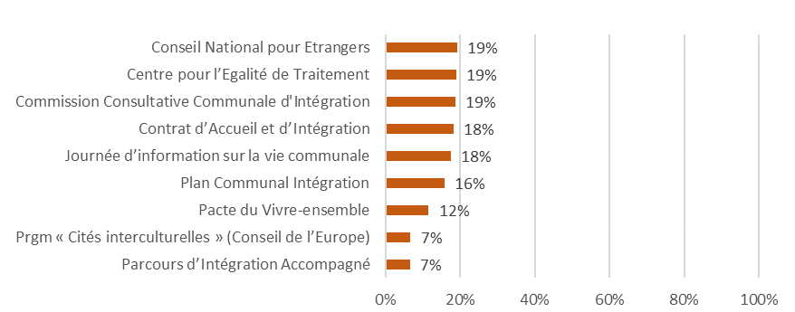
La connaissance des dispositifs publics en matière d’intégration
→ la moitié ne connait aucun des 9 dispositifs :
Notes:
Parmi les associations qui connaissent au moins un de ces 9 dispositifs,
presque un tiers des associations en connait un seul (15% de l’ensemble)
un autre tiers en connait 2 (14% de l’ensemble),
environ 20% en connait 3 et environ 20% en connait plus de 4 (respectivement 9% et 12% de l’ensemble)
Pacte communal au total : 28% avec PCI, ancienne formule (16%) et Pacte VE, nouvelle formule (12%)

Slide 11
Les actions au niveau communal en faveur du Vivre-ensemble
Actions et activités qui participent au Vivre-ensemble plus qu’à l’intégration des RPT
organisation d’événements festifs
activités de communication
soutien financier et/ou logistique
Quelques rares activités ciblées : cafés des langues, les cours linguistiques, les fêtes multiculturelles.
Défis à relever pour promouvoir le Vivre-ensemble
participation et engagement bénévole et la question du choix des canaux d’information pour « toucher » et mobiliser les résidents, notamment les jeunes
mise en réseau des asbl
barrière linguistique, soutien matériel et entre-soi de certaines associations
Notes:
Evénements festifs :
fête des voisins, la fête de l’amitié, la fête de l’inclusion, les fêtes inter et multi-culturelles, la fête nationale, la fête de la musique,
manifestations sportives, culturelles ou artisanales (la nuit des sports, des festivals de musique, la mise en place de marchés valorisant les activités locales, …)
activités de partage des connaissances et des cultures : les cafés des langues, les jardins communautaires, les marches gourmandes, les visites de la commune, les ateliers de cuisine du monde, les journées de nettoyage de l’environnement, les repairs cafés, …
Activités de communication et d’échanges avec les associations :
journées d’accueil des nouveaux arrivants dans la commune au cours desquelles les associations peuvent se présenter,
supports de promotion des activités (réseaux sociaux, bulletin communal, vidéo de présentation, …)
journées portes ouvertes dédiées aux associations.
Soutien financier et/ou logistique :
création d’un service ou d’une entité chargée de gérer les activités du Vivre-ensemble, qui aide dans les démarches de gestion des associations, soutient les initiatives, met en relation les associations, aide à la création de partenariats, met à disposition des locaux, …
mise en place d’un Pacte du Vivre-ensemble ou d’un PCI est également une activité qui sollicite les associations.

Slide 12
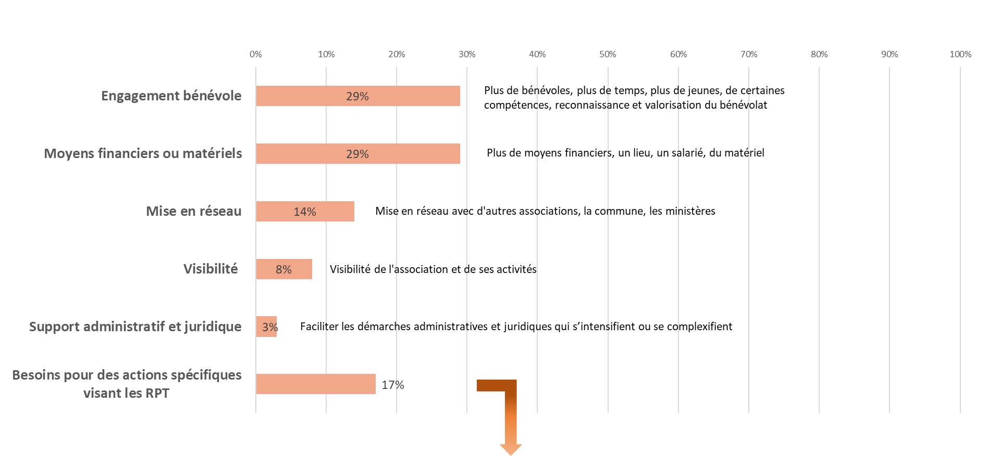
Les besoins et propositions des associations pour développer des actions en faveur de l’intégration des RPT

Slide 13
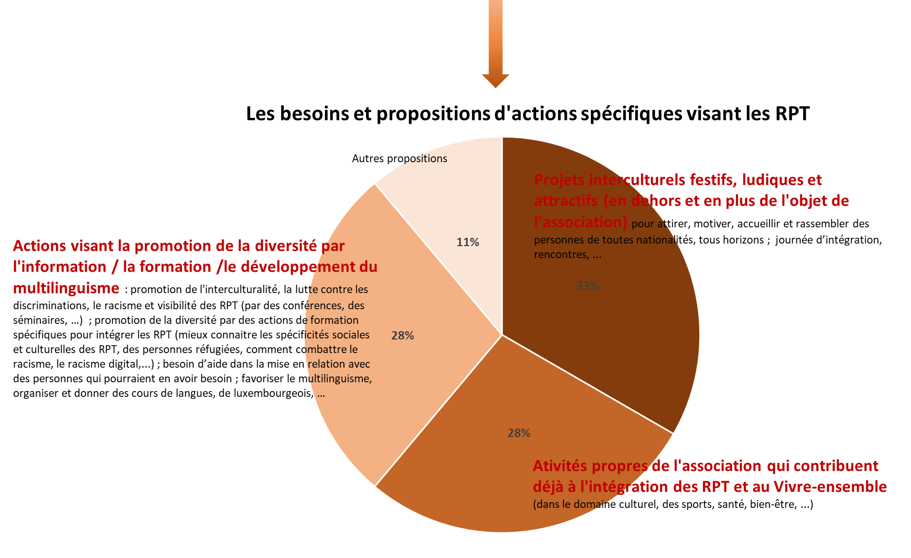
Les besoins et propositions des associations pour développer des actions en faveur de l’intégration des RPT

Slide 14

Merci de votre attention
Retrouvez la publication complète sur : www.liser.lu

